Slide 1
Radix sort (Ordenamiento de raíz)

Slide 2

Hola!
Universidad autónoma de Coahuila
Adrian Ontiveros
Enrique Burciaga
Andrea García

Slide 3
Radix sort
El ordenamiento Radix (radix sort en inglés) es un algoritmo de ordenamiento que ordena enteros procesando sus dígitos de forma individual. Como los enteros pueden representar cadenas de caracteres (por ejemplo, nombres o fechas) y, especialmente, números en punto flotante especialmente formateados, radix sort no está limitado solo a los enteros.

Slide 4
La mayor parte de los ordenadores digitales representan internamente todos sus datos como representaciones electrónicas de números binarios, por lo que procesar los dígitos de las representaciones de enteros por representaciones de grupos de dígitos binarios es lo más conveniente.

Slide 5
Reglas al ordenar
Empezar en el dígito más significativo y avanzar por los dígitos menos significativos mientras coinciden los dígitos correspondientes en los dos números.
El número con el dígito más grande en la primera posición en la cual los dígitos de los dos números no coinciden es el mayor de los dos (por supuesto sí coinciden todos los dígitos de ambos números, son iguales).

Slide 6
Existen dos clasificaciones de radix sort: el de dígito menos significativo (LSD) y el de dígito más significativo (MSD). Radix sort LSD procesa las representaciones de enteros empezando por el dígito menos significativo y moviéndose hacia el dígito más significativo. Radix sort MSD trabaja en sentido contrario.
Place your screenshot here

Slide 7
Lsd (menso significativo)
El dígito más a la izquierda, distinto de cero, es el más significativo. Por ejemplo: el uno en 106.9 y el siete en 0.0073 son los más significativos. 3.
MSD(más significativo) es el bit, que de acuerdo a su posición, tiene el mayor valor. ... Por extensión, los bits más significativos (plural) son los bits de mayor peso del número más cercano al msb, incluido el msb.

Slide 8
En un byte, el bit más significativo es el de la posición 7, y el menos significativo es el de la posición 0. En una palabra de 16 bits, el bit más significativo es el de la posición 15 y el menos significativo el de la posición 0.

Slide 9

Ventajas
El ordenamiento es razonablemente eficiente si el número de dígitos en las llaves no es demasiado grande.
Si las máquinas tienen la ventaja de ordenar los dígitos (sobre todo si están en binario) lo ejecutarían con mucho mayor rapidez de lo que ejecutan una comparación de dos llaves completas.

Slide 10

Como funciona?
Pseudocodigo.

Slide 11
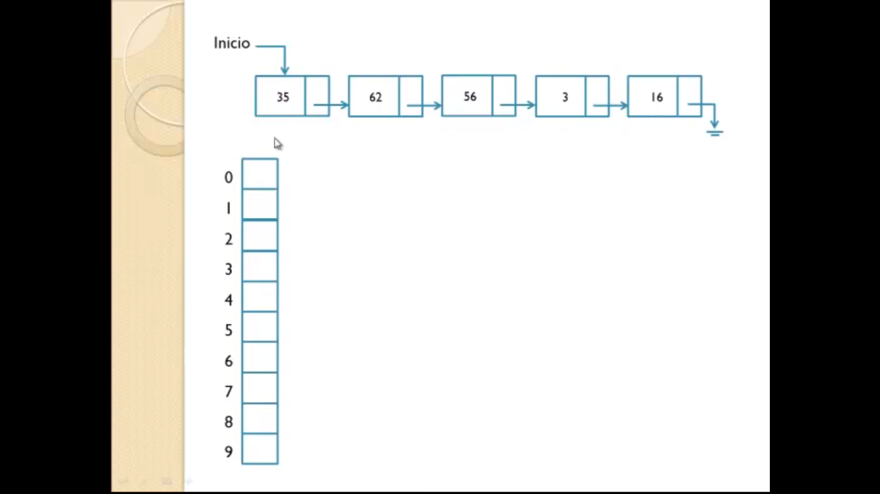

Slide 12






Slide 13
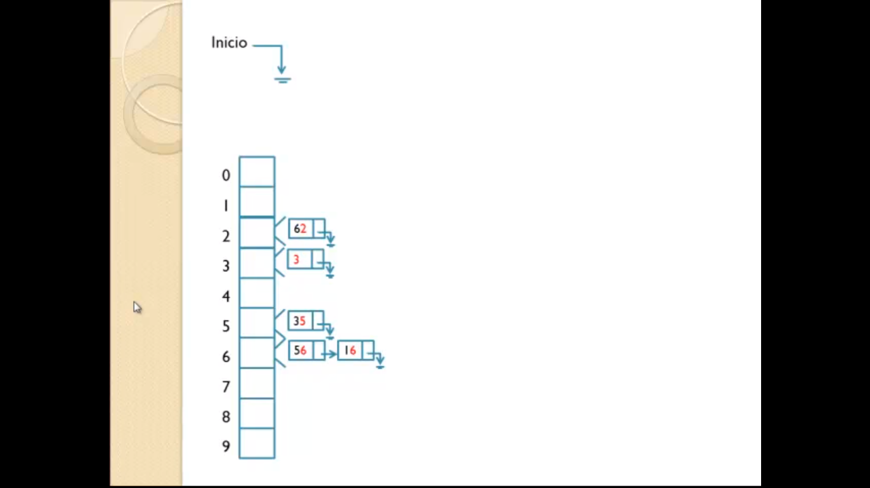


Slide 14
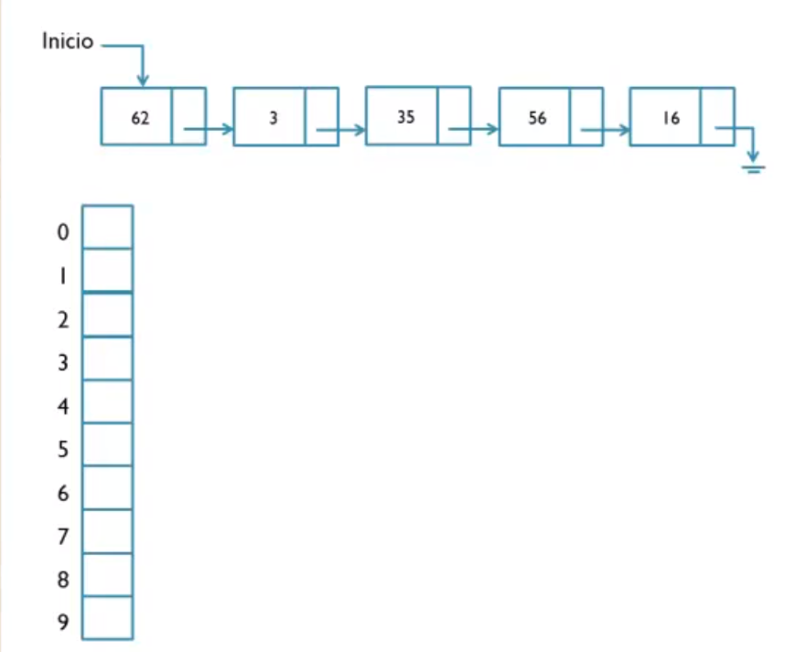

Slide 15



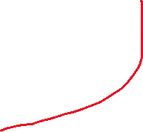


Slide 16
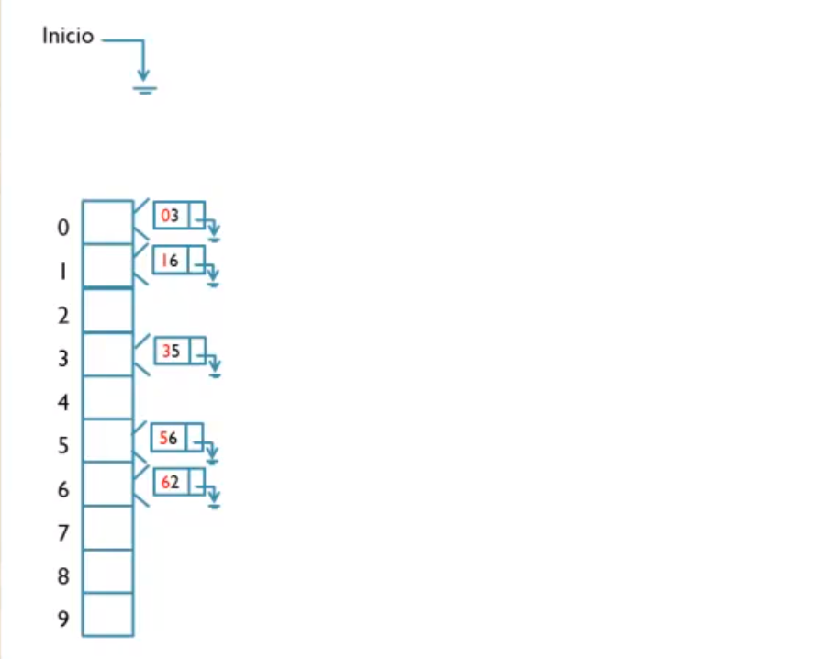


Slide 17


Slide 18
GRACIAS!
PREGUNTAS? Algoritmos de ordenamiento y busqueda

